Slide 1
Chapter 5 File I/O : FURTHER DETAILS
05 January, 2021
waterfog9580@gmail.com
rilac1@naver.com

Slide 2
Chapter Objectives
What is the Atomicity and Race condition?
Some functions about File I/O further details
How to duplicate File Descriptors
Properties related to I/O

Slide 3
5.1 Atomicity and Race Conditions
Atomicity and Race Conditions
공유자원에 대해 두개 이상의 프로세서 또는 스레드가 접근하여
영향을 줄수 있는 상태를 경쟁 상태(race condition)라고 합니다.
원자성(atomicity)은 이러한 경쟁상태로 인해 발생하는 결과의 불확실성을 해결하여
원하는 결과가 도출될 수 있도록 합니다.
Non-Atomic Operation
Atomic Operation
Process 1
Process 2
Process 1
Process 2
Load A
Load A
Load A
A += 10
Store A
A += 10
A += 20
Load A
A += 20
Store A
Store A
Store A

Slide 4
5.1 Atomicity and Race Conditions
Creating a file exclusively(Listing 5-1)
Not atomic
fd = open(..., O_WRONLY | O_CREAT, …);
Process A
...
fd = open(..., O_WRONLY);
…
…
fd = open(..., O_WRONLY | O_CREAT, …);
if(fd == -1) errExit(“open”);
printf("..Created file ...", …);
...
Process A
Process B
Atomic
fd = open(..., O_WRONLY | O_CREAT| O_EXCL, …);
Process B
fd = open(..., O_WRONLY);
open() fails
...
fd = open(..., O_WRONLY);
…
fd = open(..., O_WRONLY | O_CREAT, …);
if(fd == -1) errExit(“open”);
printf("..Created file ...", …);
...
fd = open(..., O_WRONLY);
open() fails
fd = open(..., O_WRONLY
| O_CREAT, ...);
open() succeeds
file created
$ ./bad_exclusive_open tfile sleep & ---> process A
[PID 3317] File "tfile" doesn't exist yet
[1] 3317
$ ./bad_exclusive_open tfile ---> process B
[PID 3318] File "tfile" doesn't exist yet
[PID 3318] Created file "tfile" exclusively
$ [PID 3317] Done sleeping
[PID 3317] Created file "tfile" exclusively ---> Not true
fd = open(..., O_WRONLY
| O_CREAT, ...);
open() succeeds

Slide 5

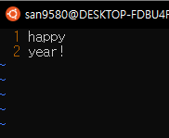

5.1 Atomicity and Race Conditions
Appending data to a file
Process A
Process A offset
...
if (lseek(fd, 0, SEEK_END) == -1)
errExit("lseek");
sleep(5)
open(argv[1], O_RDWR, ...
happy
Process B
...
if (lseek(fd, 0, SEEK_END) == -1)
errExit("lseek");
if (write(fd, “new”, len) != len)
fatal("Partial/failed write");
...
Process A offset
Process B offset
open(argv[1], O_RDWR | O_APPEND, ...
happy new
Process A
…
if (write(fd, “year!”, len) != len)
fatal("Partial/failed write");
Process A offset
Process B offset
happy year
Notes:
1. “happy”가 적혀있는 파일
2. 프로세스A(testA.out)는 백그라운드(&)에서 수행. happy 파일을 open 한후 sleep(5).
3. 프로세스B(testB.out)수행 happy 파일을 open 한후 “new”문자열 write
4. 프로세스B(testB.out)종료
5. 프로세스A(testA.out)는 sleep(5)에서 깨어난 후 현재 offset위치에 “year” write
6. 프로세스A(testA.out)종료
fork()를 통해 수행하게 되면 openfile descriptor를 공유하기 때문에 offset을 같이 쓸것처럼 보이지만, 자식프로세스는 offset을 수정할 때 새로운 offset을 사용하기 때문에 offset이 공유되지 않습니다.

Slide 6
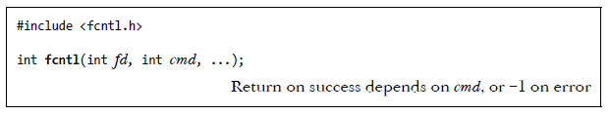
5.2 File Control Operations: fcntl()
fcntl() : Open file에 대한 access mode와 status flag를 수정할 수 있습니다.
fd : 파일의 속성을 조회하거나 변경할 파일 디스크립터 입니다.
cmd

Slide 7
5.2 File Control Operations: fcntl()
fcntl() - CMD
F_GETFL : file descriptor 에 대한 status flag를 return합니다. O_RDONLY, O_WRONLY, O_RDWR, 와 같은 접근 권한 정보는 O_ACCMODE 마스크를 이용하여 읽어 올 수 있습니다.
F_SETFL : 파일의 status flag를 세번째 인수로 받아 변경합니다. (ex, fcntl(fd, F_SETFL, flags))
O_APPEND, O_NONBLOCK, O_NOATIME, O_ASYNC, O_DIRECT flag를 변경할 수 있습니다.
이외의 flag에 대한 변경 시도는 무시됩니다.
F_DUPFD : file descriptor를 복사하여 새 file descriptor를 함수의 반환값으로 돌려줍니다. 이때 반환된 새 서술자는 FD_CLOEXEC속성이 해제된 상태입니다.
F_DUPFD_CLOEXEC : file descriptor를 복제하고 새 file descriptor에 관련된 FD_CLOEXEC를 설정합니다.새 file descriptor가 반환됩니다.
F_GETFD : return값으로 fd 에 대한 flag 값을 넘겨준다. 현재는 FD_CLOEXEC 정보만 넘겨줍니다.
F_SETFD : FD_CLOEXEC(close-on-exec) 의 값을 지정된 비트값으로 설정합니다.
F_GETOWN : 비동기 입출력과 관련되어 사용되며, SIGIO와 SIGURG 신호를 받는 프로세스 아이디를 얻기 위해서 사용됩니다.
F_SETOWN : 비동기 입출력과 관련되어 사용되며, SIGIO, SIGURG 시그널을 수신하는 프로세스 아이디(혹은 그룹)을 설정하기 위해서 사용됩니다.

Slide 8
5.3 Open File Status Flags
fcntl() - F_GETFL
...
19 #define O_ACCMODE 00000003
20 #define O_RDONLY 00000000
21 #define O_WRONLY 00000001
22 #define O_RDWR 00000002
...
fcntl.h
flags = fcntl(fd, F_GETFL);
Status flag
if (flags & O_SYNC)
printf("writes are synchronized\n");
Access mode
accessMode = flags & O_ACCMODE;
if (accessMode == O_WRONLY || accessMode == O_RDWR)
printf("file is writable\n");
Status flag, Access mode 이외에 O_CREAT, O_EXCL, O_NOCTTY, O_TRUNC 플래그는 fcntl()을 통해 알아 낼 수 없습니다.

Slide 9
5.3 Open File Status Flags
fcntl() - F_SETFL
...
36 #define O_APPEND 00002000
...
39 #define O_NONBLOCK 00004000
...
48 #define O_DIRECT 00040000
...
60 #define O_NOATIME 01000000
...
fcntl.h
fcntl(fd, F_SETFL,flags);
flags |= O_APPEND;
if (fcntl(fd, F_SETFL, flags) == -1)
errExit("fcntl");
O_APPEND, O_NONBLOCK, O_NOATIME, O_ASYNC, O_DIRECT flag를 변경할 수 있습니다.
파일 Access mode(O_RDONLY, O_WRONLY, O_RDWR) 및 Creation flag(O_CREAT, O_EXCL, O_NOCTTY, O_TRUNC)에 대한 변경은 무시됩니다.

Slide 10
5.3 Open File Status Flags
fcntl()
fcntl()을 통한 open file flags 수정은 다음과 같은 경우에 유용합니다.
파일이 현재 프로그램에 의해 open()되지 않아 flag 제어권이 없을 경우
file descriptor가 pipe나 socket에 의해 획득된 경우

Slide 11
5.4 Relationship Between File Descriptors and Open Files
Relationship Between File Descriptors and Open Files
File descriptor table
Open file table
I-node table
File descriptor
open file descriptor
I-node
Current file offset
Satus flag
File access mode
Setting relating to signal driven I/O
I-node pointer
File type
file locks pointer
properties of the file

Slide 12
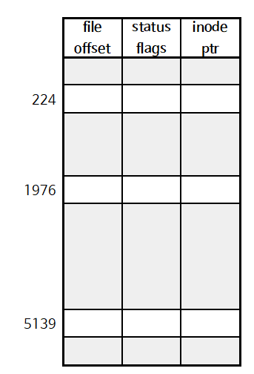
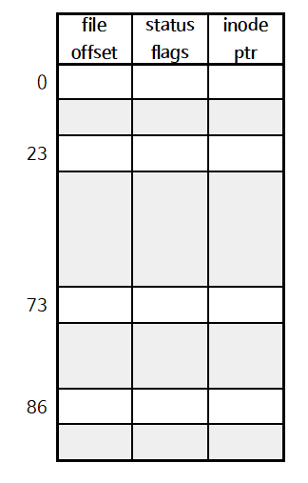
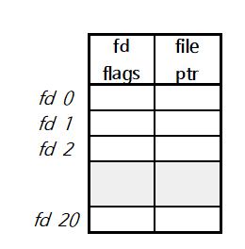
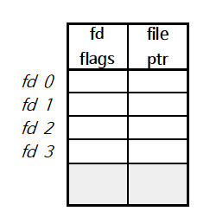
5.4 Relationship Between File Descriptors and Open Files
Relationship Between File Descriptors and Open Files
Open file table
(system wide)
I-node table
(system wide)
Process A
File descriptor Table
Case 1
한 프로세스 내에서 서로 다른
fd가 같은 open fd를 가리키는 경우
dup(), dup2(), fcntl() ...
Case 2
서로 다른 프로세스의 fd가
같은 open fd를 가리키는 경우
fork(), unix domain socket
Process B
File descriptor Table
Case 3
서로 다른 open fd가
같은 I-node를 가리키는 경우
같은 파일에 대해 각 프로세스가 open()을 수행 했을 경우 발생

Slide 13
5.5 Duplicating File Descriptors
Implementation of redirection
file descriptor 1
stdout
file descriptor 1
stdout
Redirect: 2>&1
file descriptor 2
stderr
file descriptor 2
stderr
duplicate
...
dup2(fd, STDIN_FILENO)
close(fd)
...
dup2(fd, STDOUT_FILENO)
close
...
file descriptor
void redirect(...)
Notes:
>, >> 기호의 우측값은 파일이름이 올경우는 괜찮지만 FD 번호가 올경우는 & 기호를 붙여줘야 합니다. 그렇지 않으면 FD 숫자가 파일이름이 됩니다

Slide 14
5.5 Duplicating File Descriptors
int dup(int oldfd)
- 인자(oldfd)가 가리키는 open fd를 가리키는 새로운 fd를 반환
- 새로운 fd는 사용되지 않은 디스크립터중 가장 작은 값.
int dup2(int oldfd, int newfd)
- newfd에 oldfd 복사 (만약 newfd가 open되어 있다면 close 후 수행)
- oldfd가 valid하지 않을 경우 EBADF에러가 발생하며, newfd는 close되지 않습니다.

Slide 15
5.5 Duplicating File Descriptors
int fcntl(oldfd, F_DUPFD, startfd)
- dup2()와 같이 복사할 fd를 지정해서 사용할 수 있습니다.
- 사용자가 지정한 값(startfd)보다 크거나 같은 값중 사용되지 않은 가장 작은 값으로 복사하여 파일
디스크립터의 범위를 지정할수 있다는 장점이 있습니다.
int dup3(int oldfd, int newfd, int flags)
- dup2() 함수와 같은 역할을 합니다.
- 3번째 인자를 통해 O_CLOEXEC플래그(section 4.3.1)를 부여할 수 있습니다.

Slide 16
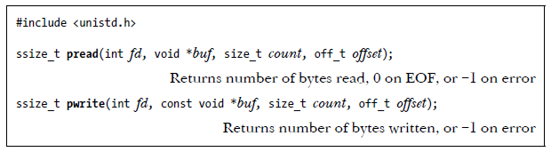
5.6 File I/O at a Specified Offset: pread() and pwrite()
: read(), write()와 달리 지정한 offset에서 시작하고
파일의 offset이 바뀌지 않는다.
pread() / pwrite()
여러 프로세스에서 동일한 fd를 참조할 때 race condition을 피하는데 유용합니다.
=> 원자성을 가질 수 있습니다!

Slide 17
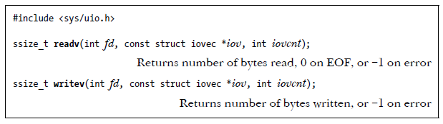
5.7 Scatter-Gather I/O: readv() and writev()
: iovec 구조체를 이용하여 다수의 버퍼의 데이터를
한꺼번에 입출력 할 수 있습니다.
readv() / writev()
read() / write() 함수를 여러 번 호출할 필요가 없습니다.

Slide 18
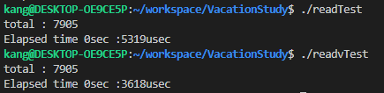
5.7 Scatter-Gather I/O: readv() and writev()
read() vs readv()
readv()
gettimeofday(&stime, NULL);
while (temp = read(fd, tempbuf, 10)) {
strLen += temp;
}
gettimeofday(&etime, NULL);
writev()
gettimeofday(&stime, NULL);
for (int=0; i<LEN; i++) {
iov[i].iov_base = tempbuf;
iov[i].iov_len = 10;
}
strLen = readv(fd, iov, LEN);
gettimeofday(&etime, NULL);

Slide 19
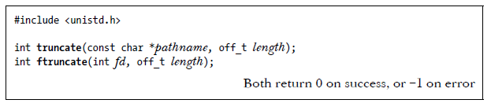
5.8 Truncationg a File: truncate() and ftruncate()
: 파일의 크기 설정
truncate() / ftruncate()
ftruncate의 경우 fd로 파일을 정의하며 offset을 변경하지 않음.
truncate()의 경우 pathname으로 파일을 정의하고
ftruncate의 경우 fd로 파일을 정의하며 offset을 변경하지 않음.
open()과 같은 방법을 사용하지 않고 파일 크기를 변경할 수 있기 때문에
유용하다.

Slide 20
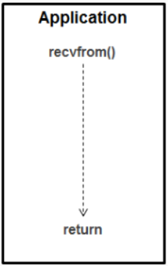
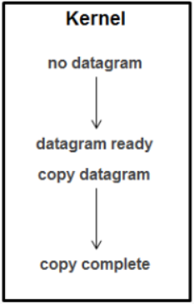
5.9 Nonblocking I/O
Nonblocking I/O
Blocking Model
system call
}
Process
Blocks
wait for data
}
copy data from
kernel to user
return

Slide 21
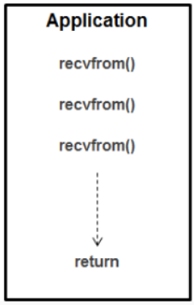
5.9 Nonblocking I/O
Nonblocking I/O
Non-Blocking Block
system call
}
EWOULDBLOCK
system call
wait for data
EWOULDBLOCK
system call
}
copy data from
kernel to user
return

Slide 22
5.10 I/O Large Files
: 디스크 드라이브의 용량의 증가로 32bit UNIX 구성보다 큰
파일을 처리할 때에는 LFS 추가기능을 활용하여 대용량
파일에 엑세스합니다.
LFS(Large File Summit)
The trasional LFS API
The _FILE_OFFSET_BITS macro
ex) open64(), lseek64()
과거에는 대용량 파일을 지원하는 대체 API를 활용하였지만
최근에는 _FILE_OFFSET_BITS 매크로를 주로 사용합니다.
컴파일 시 cc –D_FILE_OFFSET_BITS=64 prog.c
또는 #define _FILE_OFFSET_BITS 64
=> 이는 32비트 함수를 64비트로 바꿔준다.

Slide 23
5.11 The /dev/fd Directory
: 각 프로세스에 대해 커널이 제공하는 가상 디렉토리
프로그램에서 쓰이기 보다는 커널에서 사용.
The /dev/fd Directory
# symbolic links
/dev/fd/0 : standard input
/dev/fd/1 : standard output
/dev/fd/2 : standard error
fd = open(“/dev/fd/1”, O_WRONIY);
fd = dup(1);
두 명령어가 수행하는
기능은 동일합니다.

Slide 24
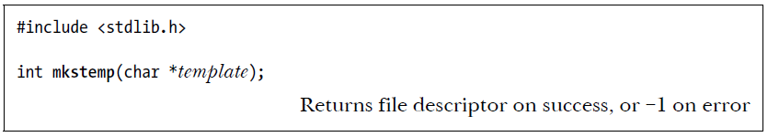
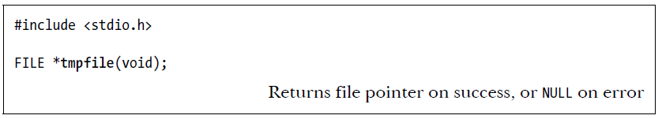
5.12 Creating Temporary Files
Creating Temporary Files
mksetmp()
template은 경로 마지막에 XXXXXX를 붙인 문자열 형태로 정의해야 합니다.
ex) char template[] = “/파일명XXXXXX”
: 권한이 파일 소유자의 read/write 으로 설정되어 있으며 template을 통해 전달된 고유한 파일이름을 갖는 파일을 생성하고 생성된 파일의 fd를 리턴합니다.
tmpfile()
: 마찬가지로 파일 소유자의 read/write 권한을 가진 임시파일을 만들고 FILE 포인터를 리턴합니다.
(이 때 O_EXCL 플래그를 사용하여 다른 프로세스가 동일한 이름의 파일을 생성했을 경우를 방지합니다.)

Slide 25
Quiz
Does parents process and child process share the file offset after the fork?
: Yes! Parent and the child share the same file offset. But..
2. How can we reduce the race conditions when two processes access the same fd to read the data?
: Using pread() or readv()

Slide 26
Q & A
Github Issue

